Slide 1



Diagnóstico de Hardware
Aprenda as melhores práticas para diagnóstico de hardware. Essas técnicas simples e eficientes garantem um processo de manutenção eficiente.
by Emerson Inocente

Slide 2
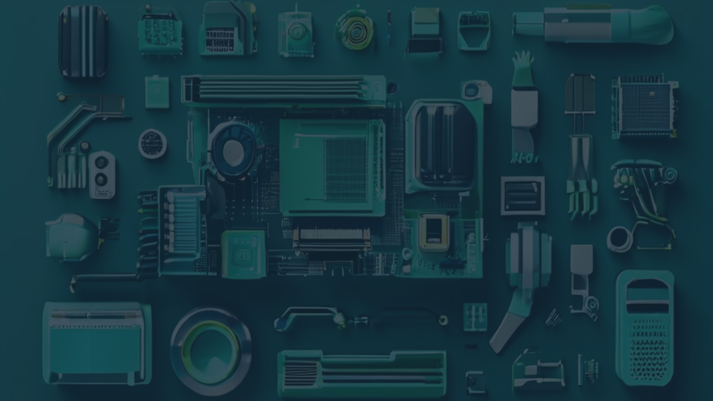
Diagnóstico de Hardware
Verificação Visual
1
Inspecione visualmente os cabos e componentes físicos do computador, procurando por sinais de danos, como capacitores estufados.
2
Ferramentas de Diagnóstico
Use ferramentas fornecidas pelos fabricantes e monitore a temperatura e desempenho com programas como o HWMonitor.
Teste de Estresse
3
Execute testes de estresse como Prime95 (para o processador) e MemTest86 (para a memória RAM) para identificar problemas.

Slide 3
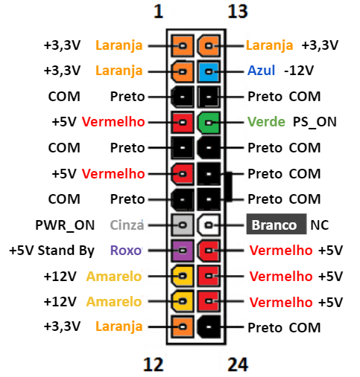
Diagnóstico da Fonte
Teste de funcionamento
Testes de tensão
Desconecte da energia
Desconecte o cabo da placa-mãe
Teste com jumper wire, conecte o cabo verde com o preto ao lado
Reconecte à energia.
Com a fonte ligada, teste as tensões da fonte usando o multiteste

Slide 4
Diagnóstico da Placa-Mãe
Sinais de Falha
Teste da Placa-Mãe
Diagnóstico Avançado
Observe danos físicos visíveis, cheiro de queimado anormal e se o menu do BIOS aparece na inicialização.
Consulte o manual do fabricante, execute o M-BIST (Built-In Self-Test) e descarte peças conectadas para isolar a placa-mãe.
Para um diagnóstico mais profundo, é recomendado que um técnico especializado examine a placa-mãe e substitua quaisquer componentes danificados.

